Slide 2
শিক্ষক পরিচিতি
মোঃ রেজাউল ইসলাম
সহকারী শিক্ষক (ব্যবসায় শিক্ষা)
সিলাম পি.এল বহুমুখী উচ্চ বিদ্যালয়।

Slide 3
পাঠ পরিচিতি
নামঃ ব্যাংকের আমানত
আধ্যায়ঃ ১১
শ্রেণী ৯ম

Slide 4
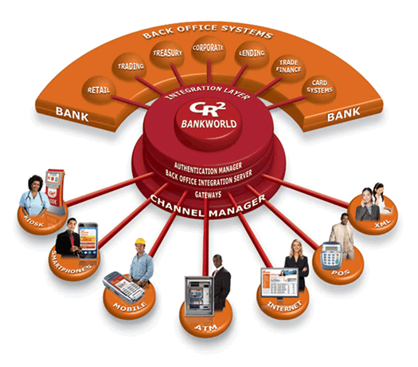

Slide 5
আজকের বিষয়
ইলেক্ট্রনিক বিভিন্ন পণ্য ও সেবা

Slide 6
শিখনফল
ইলেক্ট্রনিক ব্যাংকিং পণ্যে চিহ্নিত করতে পারবে ।
ইলেক্ট্রনিক ব্যাংকিং পণ্যে সম্পর্কে বলতে পারবে ।
৩) ইলেক্ট্রনিক ব্যাংকিং পণ্যের কাজ সম্পর্কে বিশ্লেষণ করতে পারবে ।

Slide 7
ইলিক্ট্রনিক বিভিন্ন পণ্য

Slide 8
ডেবিট কার্ড
ক্রেডিট কার্ড

Slide 9
এ টি এম মেশিন
ইন্টানেট ব্যাংকিং

Slide 10
ফোন ব্যাংকিং
এস এম এস ব্যাংকিং

Slide 13
ধারে ক্রয় করার জন্য
ব্যাংকে টাকা না থাকলেও ব্যবহার করা যায় ।
ক্রেডিট কার্ড
ডেবিট কার্ড
উত্তোলন করা
কেনাকাটা করা যায় ।
জমা দেওয়া

Slide 14
যে কোন স্থান থেকে বিল প্রদান করতে পারে ।
যে কোন স্থান থেকে তহবিল স্থানান্তর করতে পারে ।
যে কোন স্থান থেকে হিসাব বিবরণী জানতে পারে ।
ইন্টারনেট ব্যাংকিং

Slide 15
ফোনের মাধ্যমে ব্যাংকিং সুবিধা পাওয়ার জন্য পরিচয় প্রদান করতে হয় ।
ফোন ব্যাংকিং

Slide 16
হিসাবের স্থিতি জানা যায়
চেক বইয়ের আনুরোধ কর যায় ।
এস এম এস ব্যাংকিং

Slide 17
একক কাজ
ছবিটির দিকে তাকাও
ছবিতে কি দেখতে পাচ্ছ ?

Slide 19
জোড়ায় কাজ
ATM ও SMS ব্যাংকিং এর ব্যবহার সম্পর্কে লেখ ।

Slide 21
দলীয় কাজ
ফোন, ডেবিট কার্ড, ইন্টারনেট ব্যাংকিং পণ্যের কাজ বিশ্লেষণ কর ।

Slide 22
কর্মপত্র
ডেবিট কার্ড, ফোন, ইন্টারনেট ব্যাংকিং পণ্যের ব্যবহার লেখ ।
পণের নাম | ব্যবহার
ডেবিট কার্ড
ইন্টারনেট
ফোন

Slide 23
কর্মপত্র
ডেবিট কার্ড , ফোন, ইন্টারনেট ব্যাংকিং, পণ্যের ব্যবহার ।
পণ্যের | ব্যবহার
ডেবিট কার্ড | কেনাকাটা করা, টাকা উত্তোলন, জমা দেওয়া ।
ফোন | ফোনের মাধ্যমে ব্যাংকিং সুবিধা প্রদান করা হয় ।
ইন্টারনেট | হিসাব বিবরণী, তহবিল স্থানান্তর , বিল প্রদান ।

Slide 24
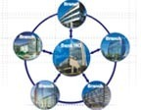
মুল্যায়ন
টাকা উত্তোলন
চেক জমা
হিসাব বিবরণি জানা
চিত্র ১
চিত্র ২
১)২৪ ঘন্টা ব্যাংকিং সুবিধ্যা দেয় কোন ব্যাংকিং
২) ইলেক্ট্রনিক পণ্যের নাম গুলো বলো ।
3) চিত্র ১ ব্যাংকিং এর ক্ষেত্র কি কি সুবিধা প্রদান করে বর্ননা কর ।
৪) চিত্র ১ ও চিত্র ২ ব্যাংকিং সেবা প্রদানের আমিল গুলো চিহ্নিত কর ।

Slide 25
বাড়ীর কাজ
ইলেক্ট্রনিক পণ্য আমাদের ব্যাংকিং কাজে কি কি পরিবর্তন
এনেছে বর্ননা কর ।

Slide 26
ধন্যবাদ

